Slide 1

SubPart Komplexfeladat
Bemutató
Bodnár
István
Gábor
Fekete
László
Takács
Krisztián

Slide 2
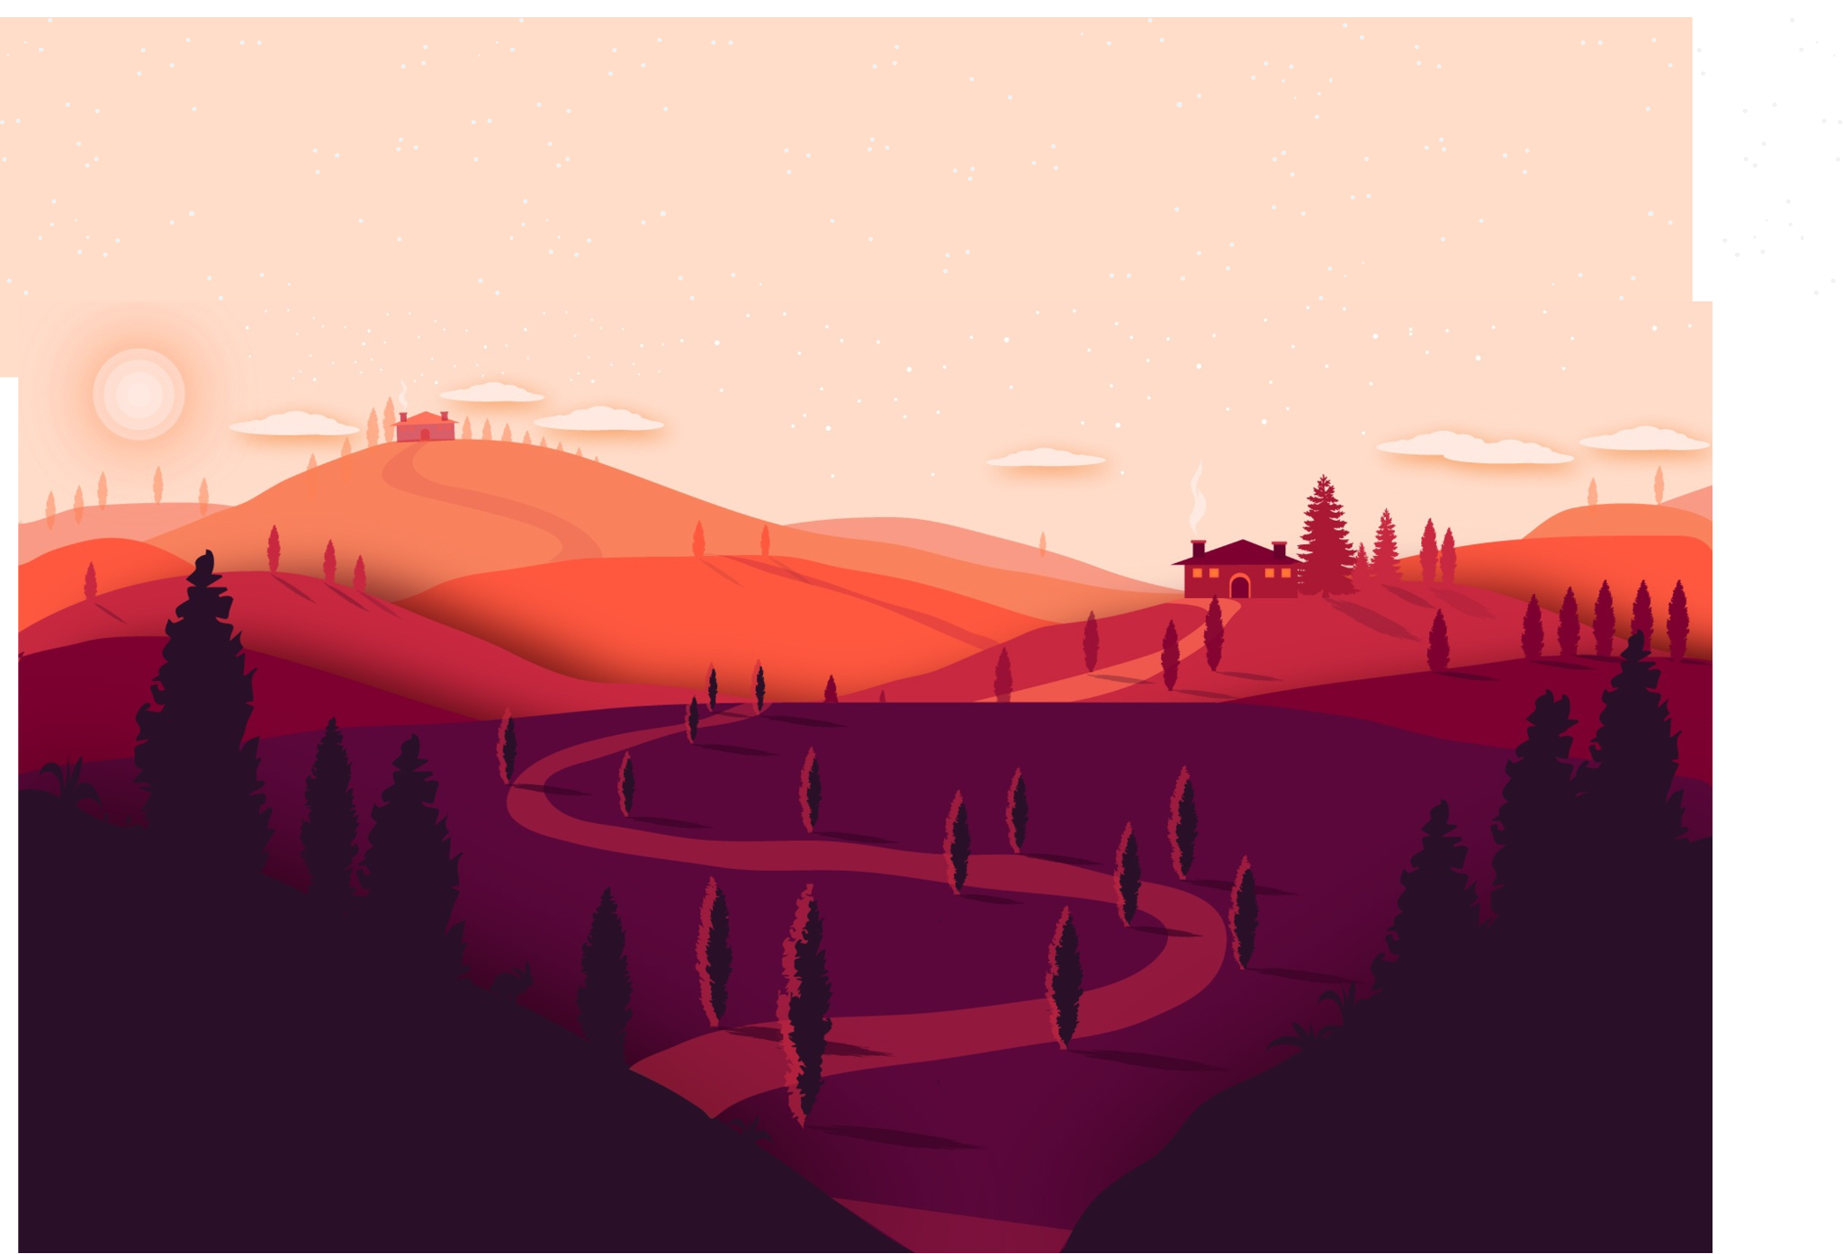
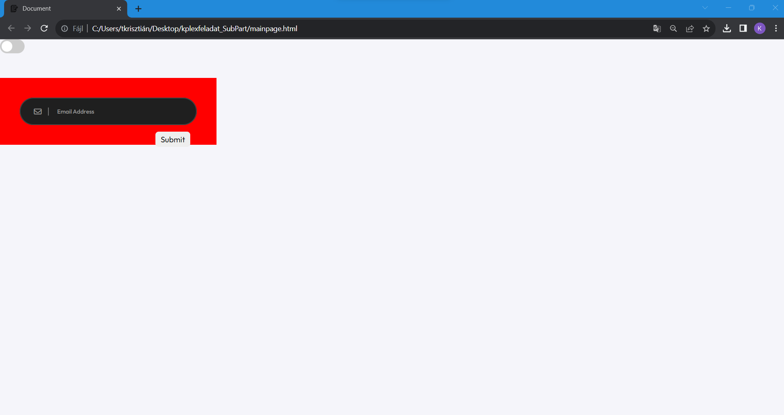
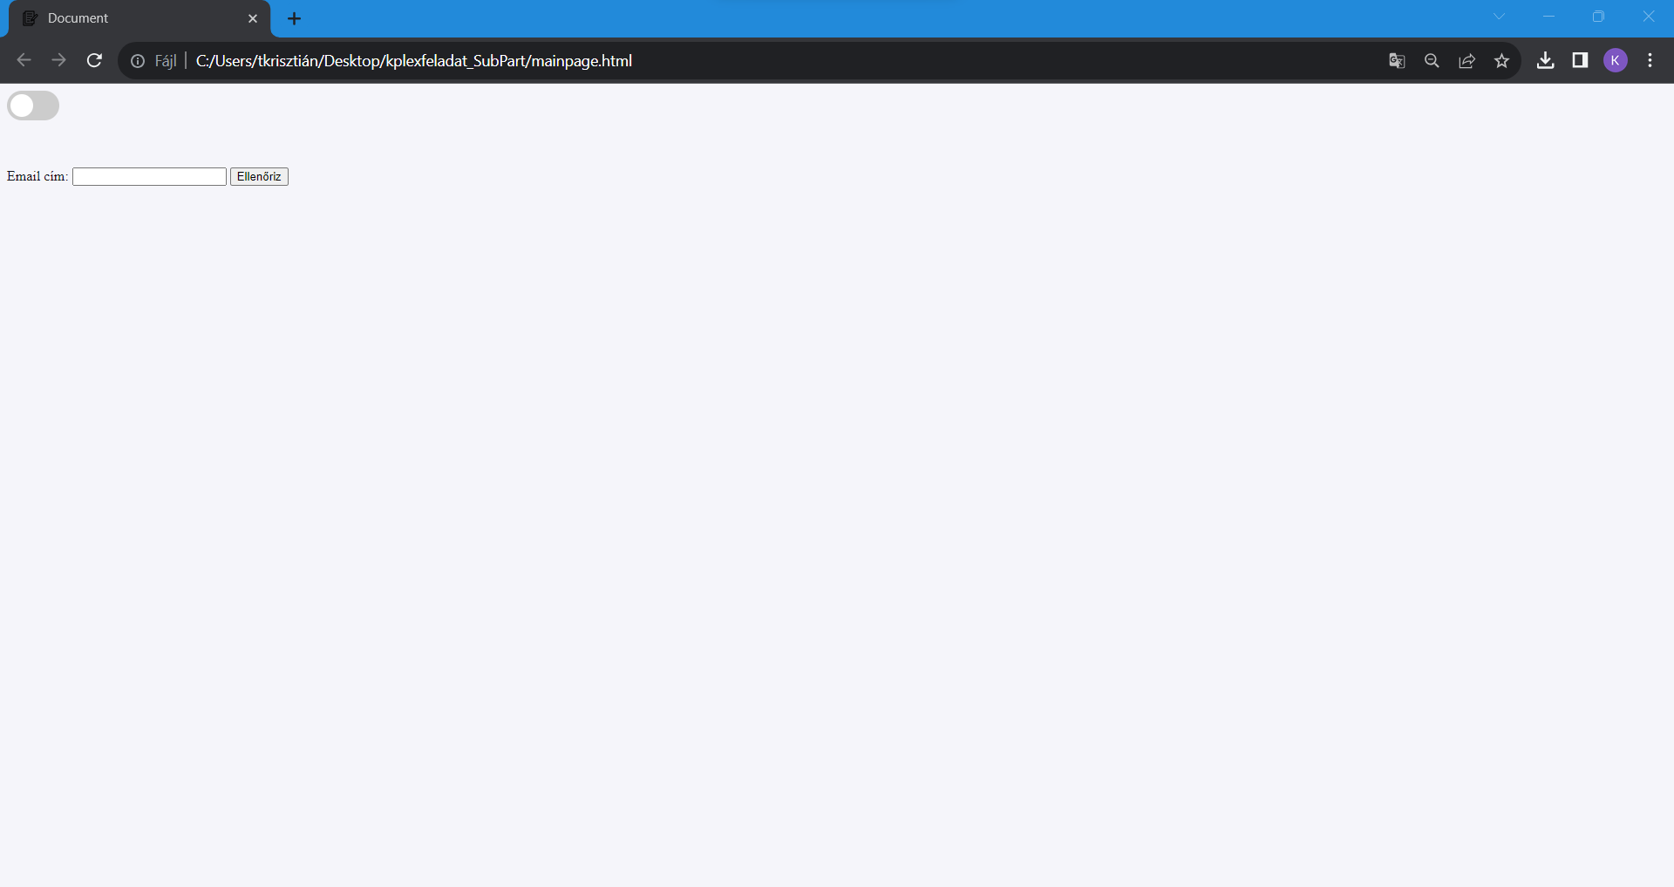
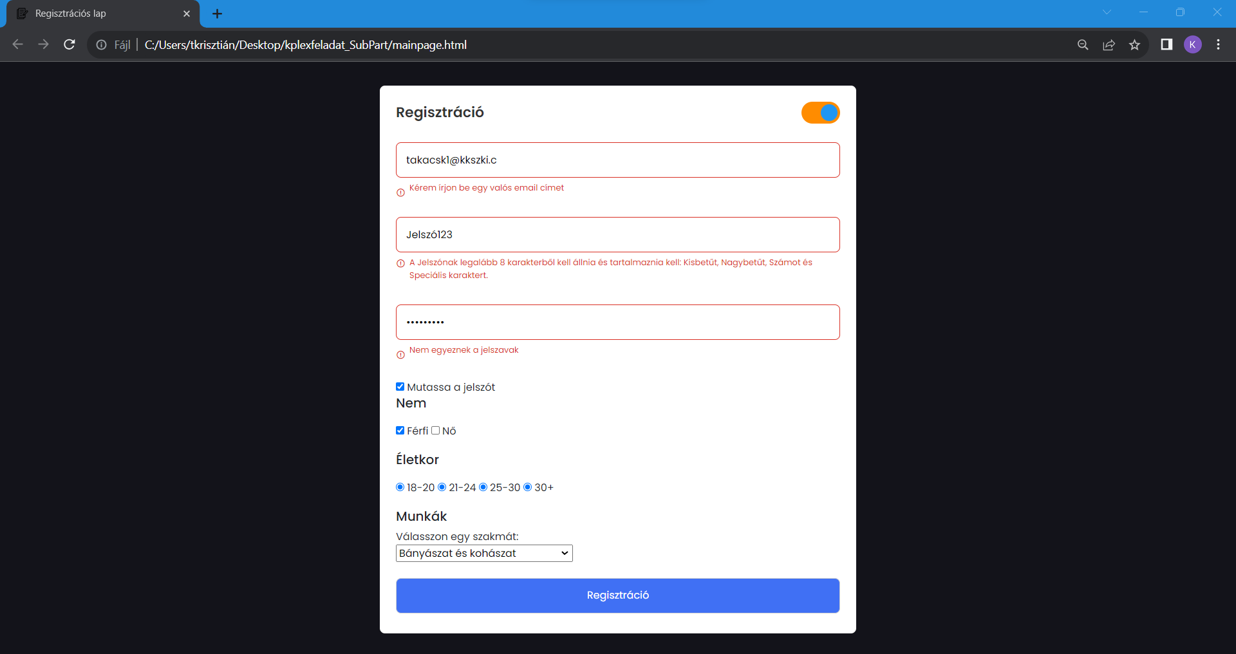
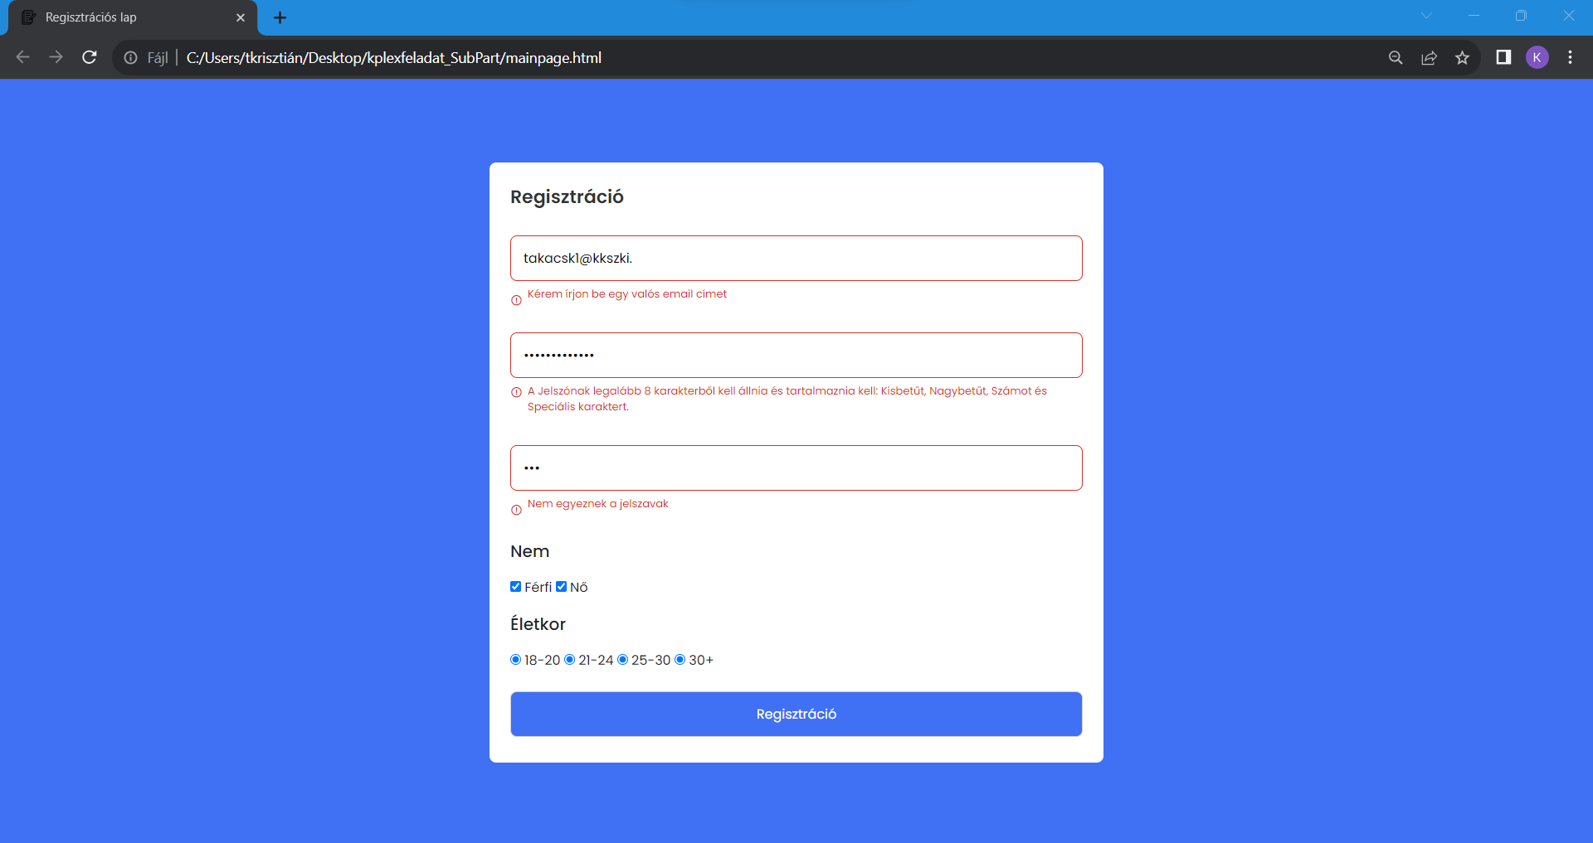

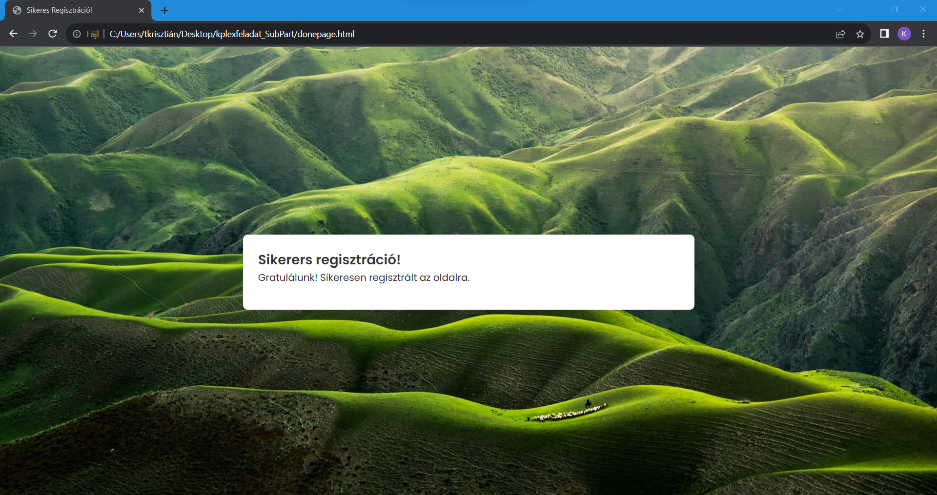
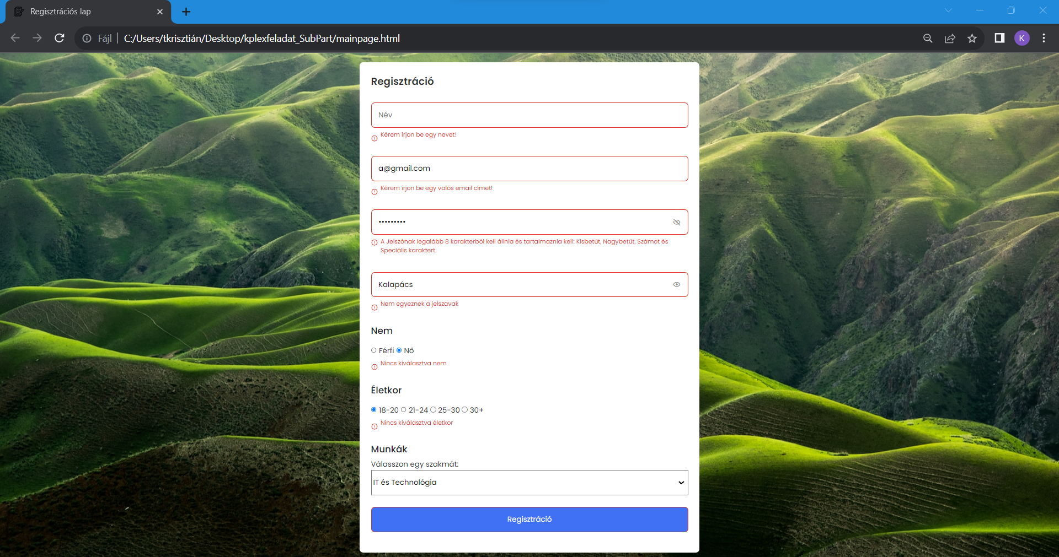
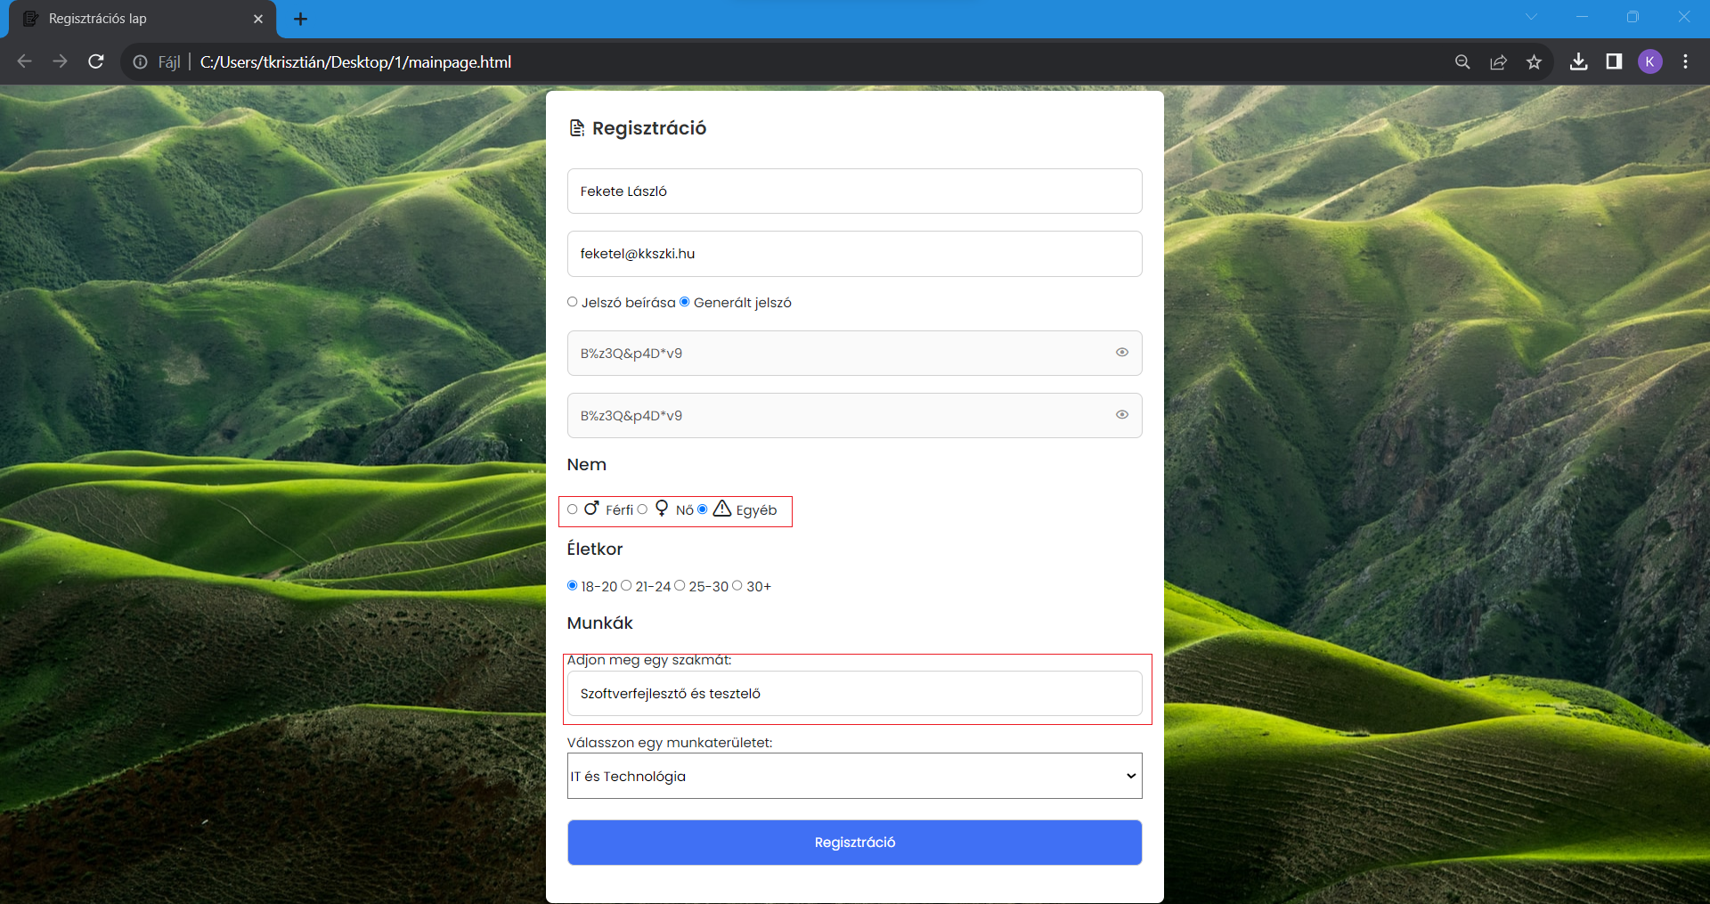
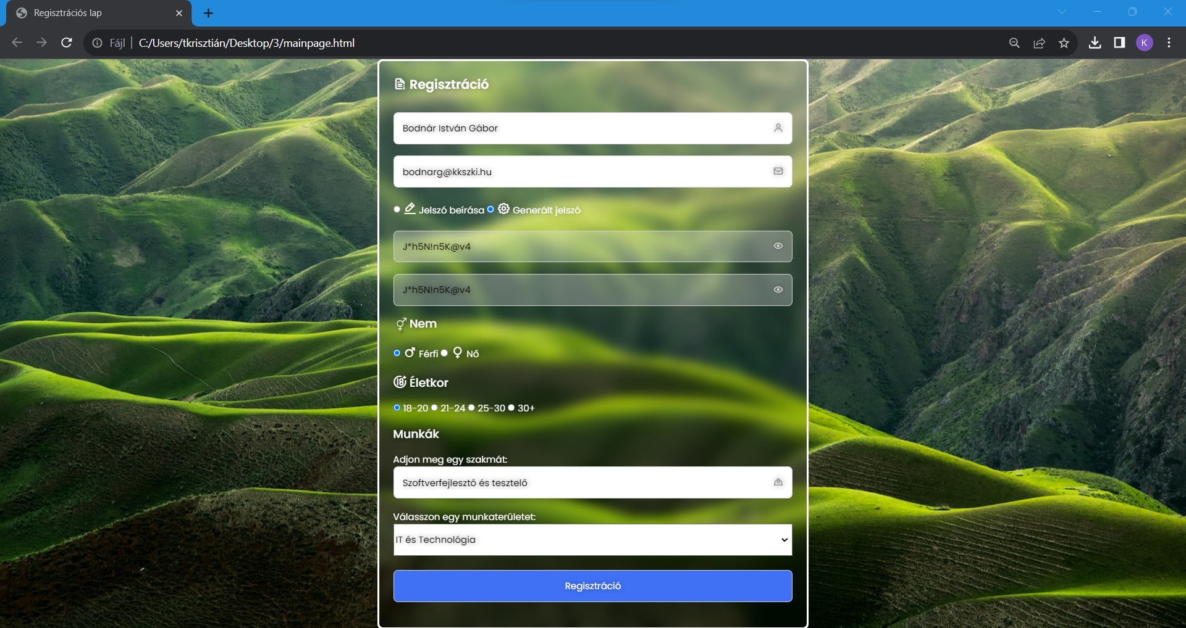
A projekt megjelenésének változása:

Slide 3

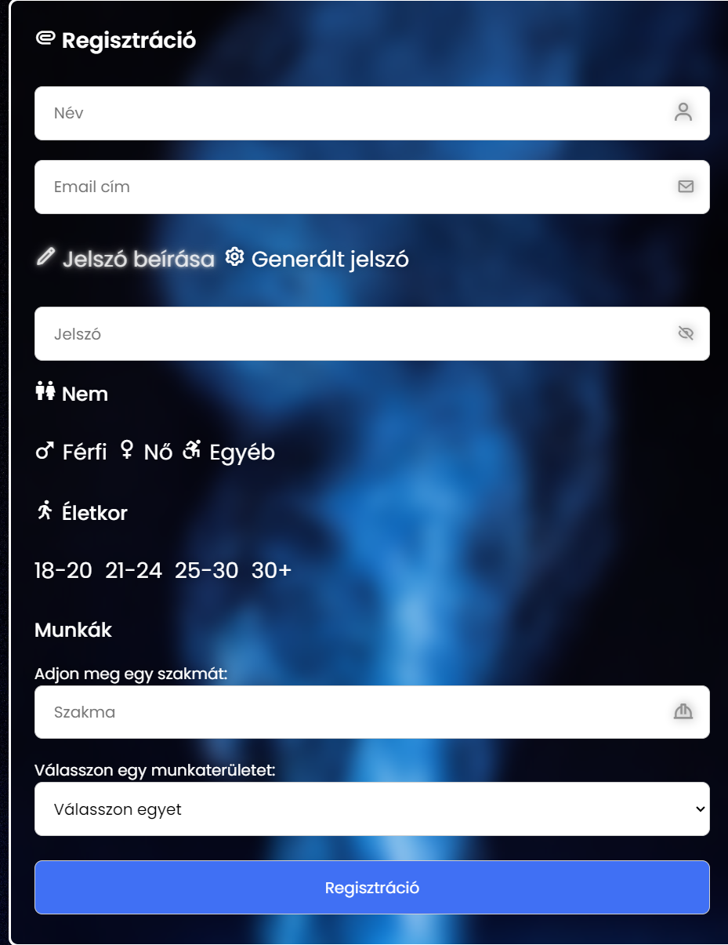




}
A fenti mezőbe kerül a regisztrálni kívánt felhasználó neve. A weboldalon az összes mezőt ki kell tölteni a sikeres regisztrációhoz. Az e-mail cím mezőbe egy valid e-mail címet kell megadni.
Az alábbi helyen található két választási lehetőség, a felhasználó beírhat saját jelszót, azonban annak meg kell felelnie a kritériumoknak: Legalább 8 karakter, tartalmazzon nagybetűt, kisbetűt, valamint speciális karaktert is. A másik lehetőség egy nehezen feltörhető jelszó generálása, amely automatikusan a kritériumoknak megfelelő jelszót generál.
}
Itt látható a jelszó beírására, és a legenerált jelszó megjelenítésére szolgáló két darab mező.
A felhasználónak itt kell nemét kiválasztania.
[File]
A weboldalra 18 éven aluli személy nem regisztrálhat. A négy lehetőség közül ki kell választani a regisztrálni kívánt személy hozzávetőleges életkorát.
}
Ez a két mező a felhasználó szakmáját, valamint a szakterületét igényli. A felső mezőben szükséges a szakma begépelése, az alsó mezőben egy legördülő menüből kell kiválasztani, az adott szakma szakterületbe tartozását.
Kattintson ide a weboldalra való regisztráció megkísérléséhez.

Slide 4


Ha minden feltétel teljesült, akkor a weboldal jelzi, hogy sikeres a regisztráció!

